Slide 1
STRUKTUR MIKROBA
(BAKTERI, VIRUS, JAMUR)

Slide 2
Kemampuan Akhir yang Diharapkan
Mahasiswa dapat menjelaskan alat yang digunakan untuk mengamati mikroba
Mahasiswa dapat menjelaskan struktur sel prokariota
Mahasiswa dapat menjelaskan struktur virus
Mahasiswa dapat menjelaskan struktur bakteri
Mahasiswa dapat menjelaskan struktur jamur

Slide 3
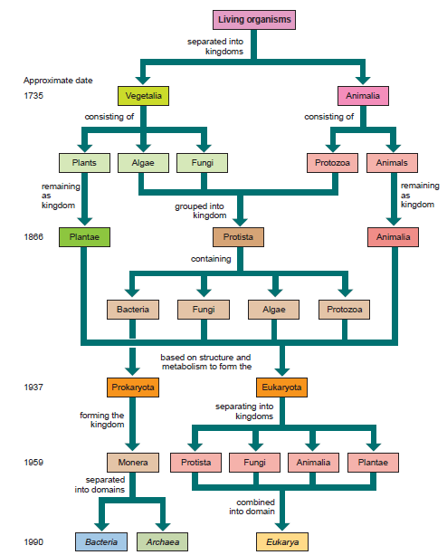
Pengelompokan Makhluk Hidup

Slide 5
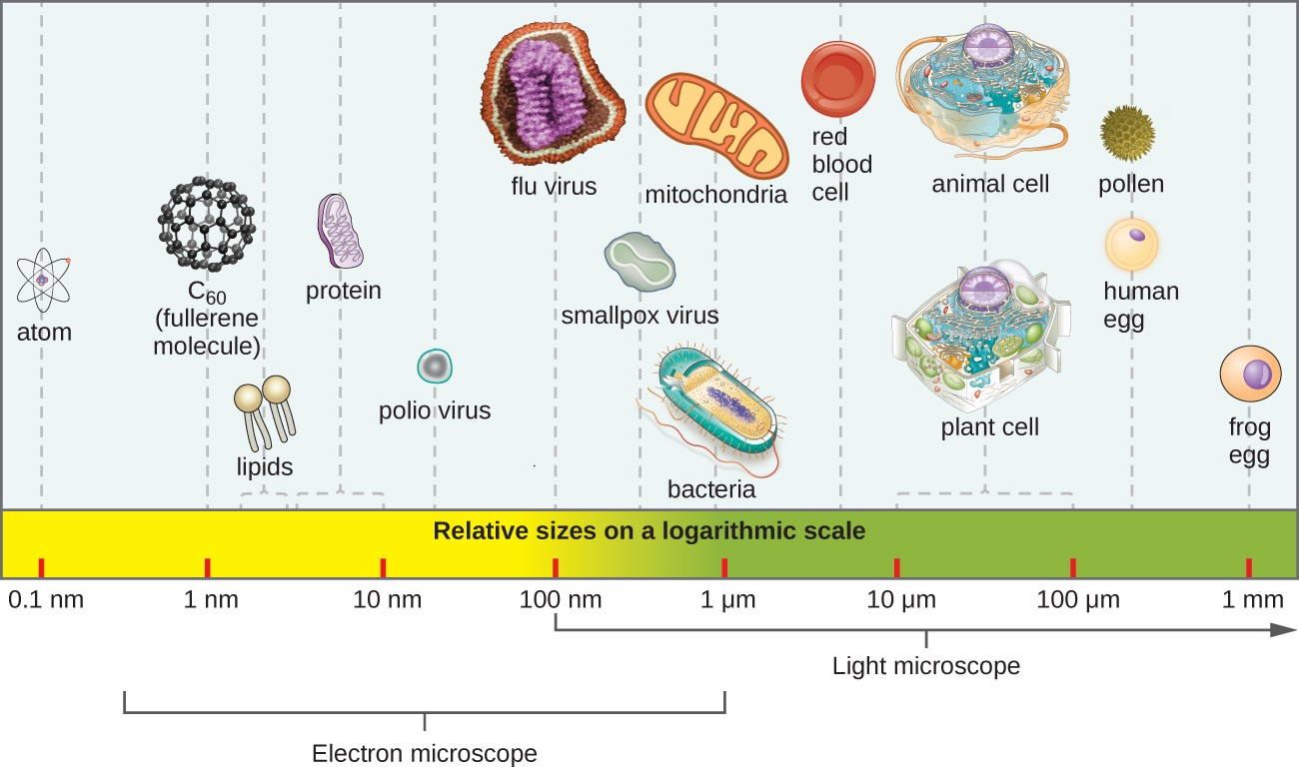
Ukuran Relatif Mikroorganisme

Slide 6
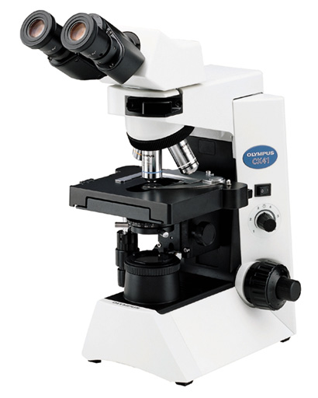
Mikroskop

Slide 7
Parameter pengamatan mikroskop: Perbesaran, Resolusi dan Kontras
Perbesaran → merupakan rasio antara besar ukuran hasil pengamatan dengan ukuran benda aslinya
Resolusi → ukuran kejernihan gambar (minimum jarak penglihatan dimana kedua titik dapat dilihat sebagai 2 titik yang berbeda)
Kontras → kemampuan memperlihatkan perbedaan pada tempat-tempat tertentu suatu obyek, misal perbedaan antara sitoplasma dengan organel

Slide 8
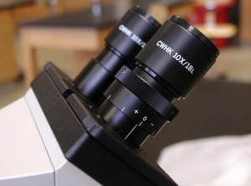
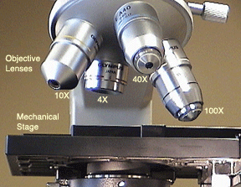
Perbesaran Mikroskop
Lensa Okuler
Lensa Obyektif

Slide 9
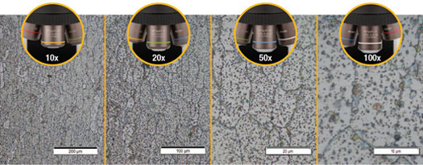
Perbesaran Mikroskop

Slide 10
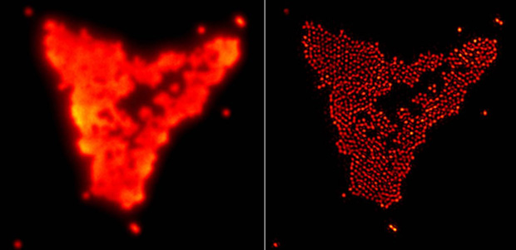
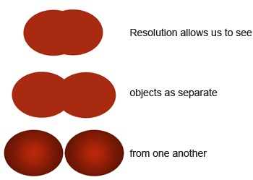
Resolusi Mikroskop

Slide 11
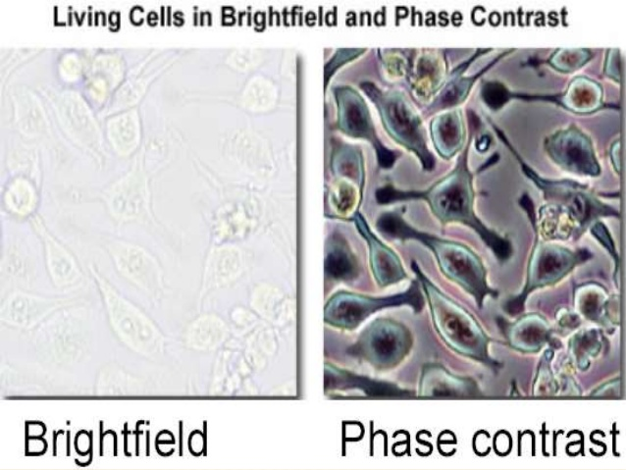
Kontras dalam pengamatan mikroskop

Slide 12
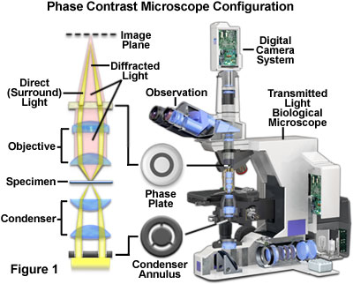
Konfigurasi Mikroskop Fase Kontras

Slide 13
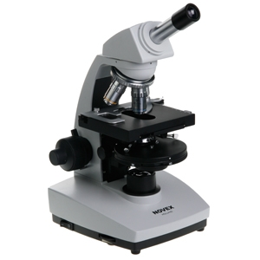
Jenis-jenis mikroskop berdasarkan lensa okulernya
Mikroskop monokuler
Mikroskop binokuler

Slide 14
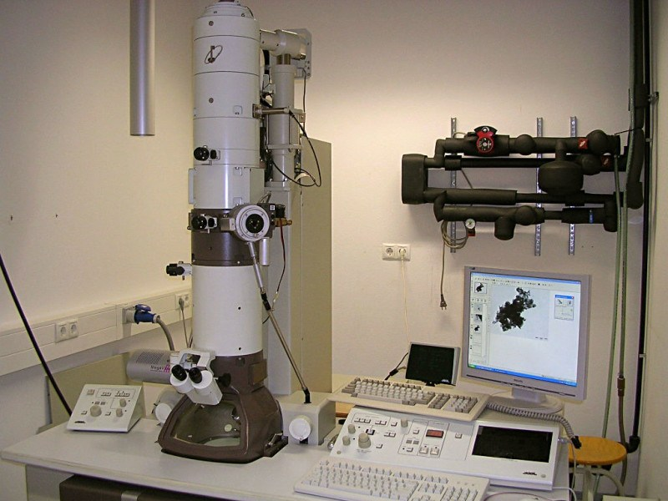
Jenis-jenis mikroskop berdasarkan sumber cahayanya
Mikroskop cahaya
Mikroskop elektron

Slide 15
Macam-macam mikroskop elektron
Transmission Electron Microscope (TEM) → menampilkan hasil pengamatan sampel dalam ukuran yang sangat kecil (≤ 100 nm)

Slide 16
Macam-macam mikroskop elektron
Scanning Electron Microscope (SEM) → menampilkan topografi permukaan sampel yang diamati, resolusinya lebih rendah dibandingkan TEM

Slide 17
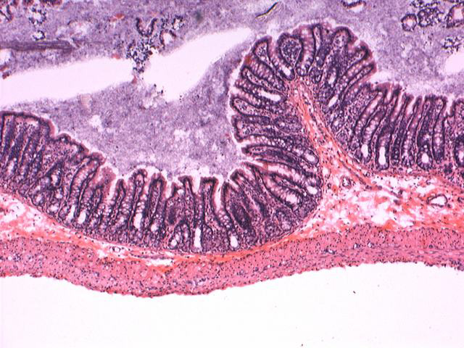
Jenis-jenis teknik mikroskop cahaya
Teknik medan terang (brightfield microscopy) → meneruskan cahaya dari spesimen yang difiksasi dan umumnya diwarnai untuk meningkatkan kontras

Slide 18
Jenis-jenis teknik mikroskop cahaya
Teknik fase kontras (phase-contrast microscopy) → untuk mendapatkan kontras spesimen yang lebih baik, biasanya digunakan untuk pengamatan sel hidup

Slide 19
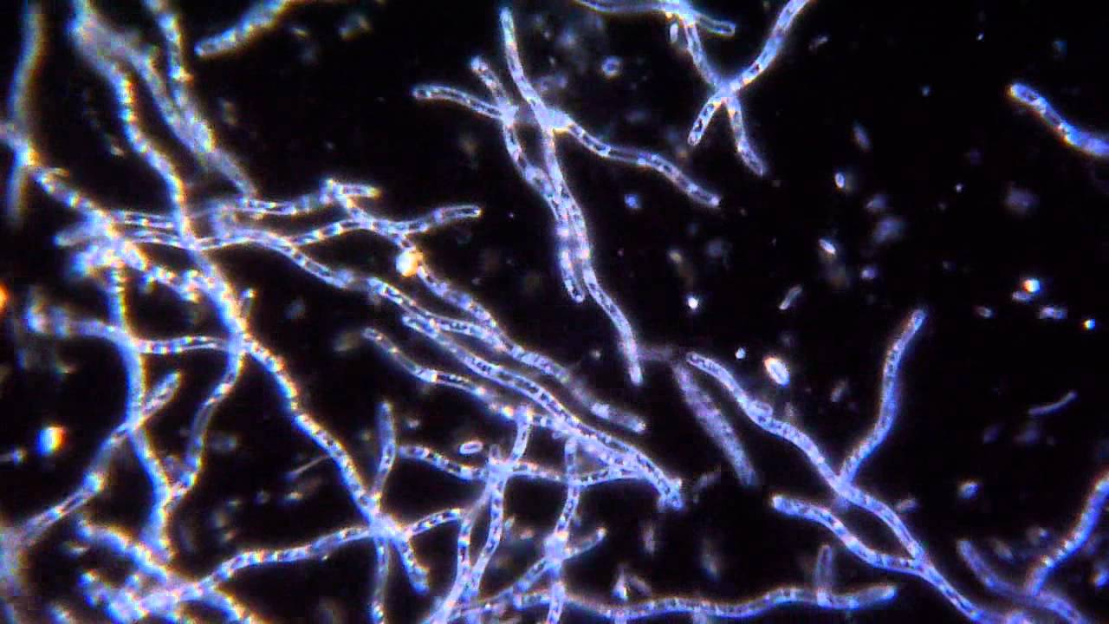
Jenis-jenis teknik mikroskop cahaya
Teknik Medan Gelap (Darkfield Technique) → menampilkan spesimen dengan latar belakang gelap untuk meningkatkan kontras

Slide 20
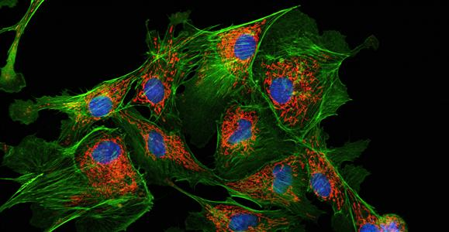
Jenis-jenis teknik mikroskop cahaya
Teknik berpendar (Flourescence technique) → memperlihatkan bagian-bagian tertentu dari spesimen yang berpendar karena penggunaan antibodi

Slide 21
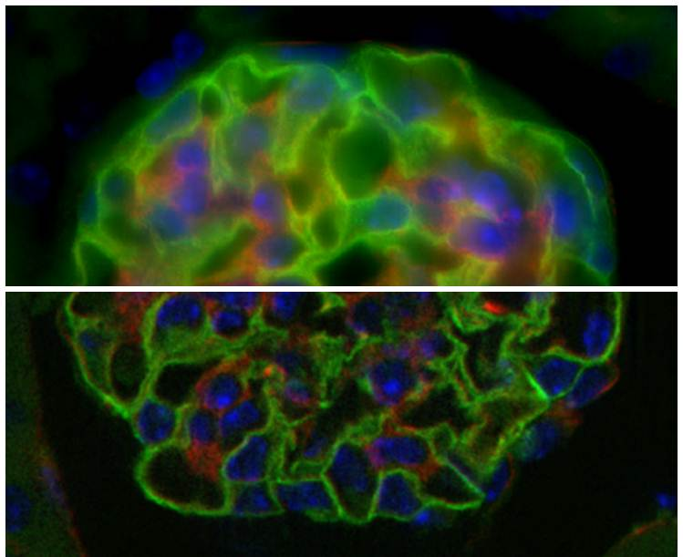
Jenis-jenis teknik mikroskop cahaya
Teknik konfokal (confocal technique) → memperlihatkan kontras spesimen berpendar yang tinggi dengan menghilangkan pendaran-pendaran yang tidak terfokus

Slide 22
Struktur Mikroba

Slide 23
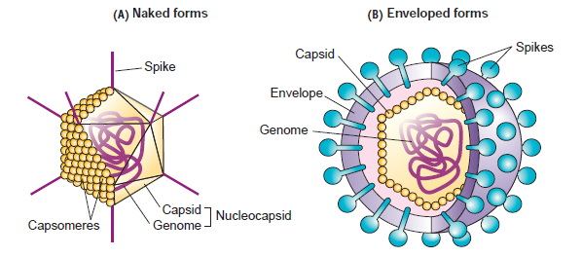
Struktur Virus
Virus hanya terdiri dari asam nukleat dan protein kapsid
Keutuhan struktur asam nukleat dan kapsid disebut nukleokapsid
Kapsid terdiri dari subunit-subunit protein yang disebut kapsomer

Slide 24
Struktur Virus
Beberapa virus memiliki selubung yang melindungi kapsid dan asam nukleat → enveloped virus
Virus yang lain tidak memiliki selubung → virus telanjang

Slide 25
Struktur Virus
Terdapat bentuk protein kapsid lain yang disebut kapsid
Protein ini berfungsi dalam pelekatan virus ke sel inang dan masuknya virus ke dalam sel inang

Slide 26
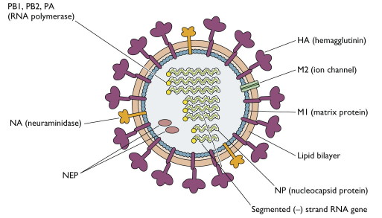
Struktur Virus
Genom virus berupa DNA atau RNA (jarang sekali ada virus dengan kedua jenis asam nukleat ini)
Genom dalam bentuk untai tunggal atau ganda
Dalam bentuk sirkuler atau liner, kecuali pada virus influenza yang genomnya bersegmen-segmen

Slide 27
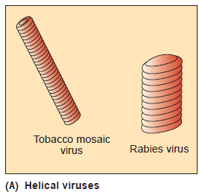
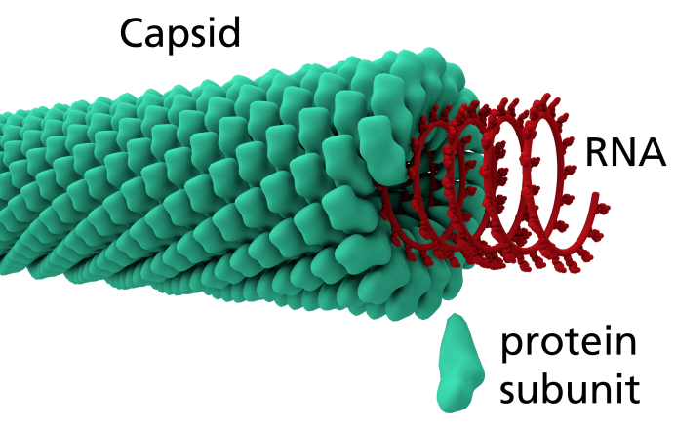
Struktrur Virus
Berdasarkan bentuk nukleokapsidnya, virus dapat dibedakan menjadi :
Virus spiral (Helical viruses) : bentuk nukleokapsid seperti per/pegas, contohnya pada tobacco mosaic virus dan virus rabies

Slide 28
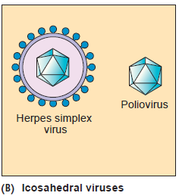
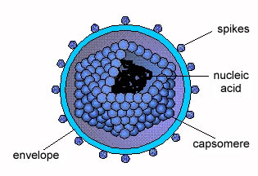
Struktrur Virus
Virus ikosahedral (icosahedral virus) : kapsid tersusun dari sekitar 20 subunit subunit-subunit segitiga sama sisi, contohnya pada virus polio dan herpes

Slide 29
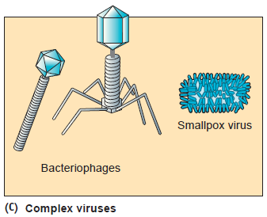
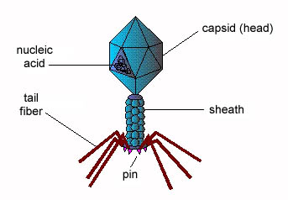
Struktrur Virus
Virus komplek (complex virus) : bentuk tubuhnya merupakan kombinasi dari bentuk spiral dan ikosahedral, contohnya pada bakteriofaga dan virus cacar

Slide 30
Struktur Bakteri dan Archaea
Berdasarkan bentuk tubuhnya, bakteri dapat dibedakan menjadi :
Bakteri bentuk basil/batang (bacillus) : bentuk tubuhnya seperti batang, contohnya pada Bacillus anthracis dan Corynebacterium diphteriae
Diplobasil (Diplobacillus) : dalam bentuk 2 batang
Streptobasil (Streptobacillus) : dalam bentuk rantai

Slide 31
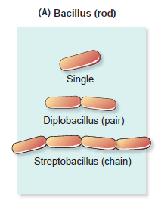
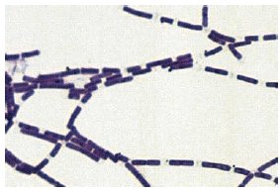
Bakteri Bentuk Basil

Slide 32
Struktur Bakteri dan Archaea
Bakteri bentuk bulat (coccus) : struktur tubuhnya berbentuk bulat, contohnya pada Streptococcus mutans dan Neisseria gonorrhoeae
Diplokokus (Diplococcus) : bentuk 2 kokus
Tetrad : bentuk 4 kokus
Sarkina (Sarcina) : bentuk kubus tersusun atas 8 kokus
Stafilokokus (Staphylococcus) : bergerombol seperti buah anggur
Streptokokus (Streptococcus) : seperti rantai

Slide 33
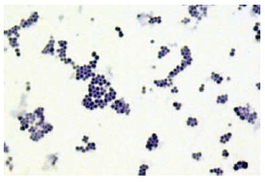
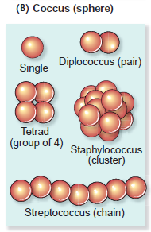
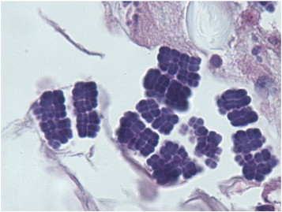
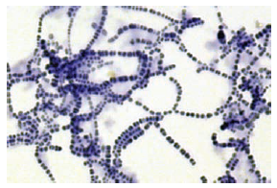
Bakteri Bentuk Bulat

Slide 34
Struktur Bakteri dan Archaea
Bakteri Bentuk spiral, terdapat 3 macam bentuk :
Vibrio : bentuk bakteri serupa dengan tanda baca koma, contohnya pada Vibrio cholerae
Spirillum : seperti spiral dengan flagela untuk membantu pergerakan, contohnya pada Spirrilum winogradsky
Sprirochete : seperti spiral tanpa flagela, contohnya pada Treponema pallidum

Slide 35
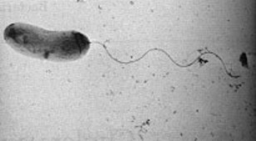
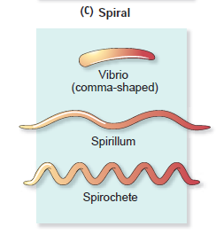
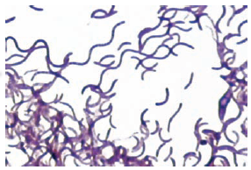
Bakteri Bentuk Spiral

Slide 36
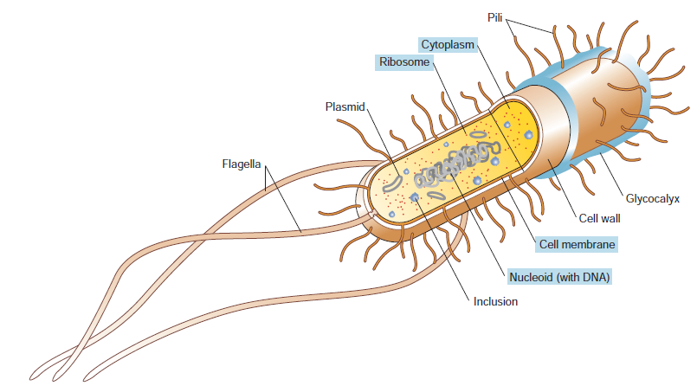
Struktur Bakteri
(Pommerville, 2011)
*Box berwarna biru menandakan bagian-bagian ini dimiliki oleh semua bakteri dan archaea

Slide 37
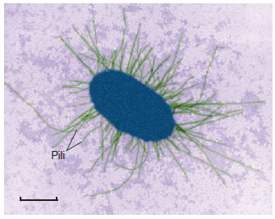
Pili
Merupakan protein yang memanjang dari permukaan sel bakteri
Terdapat pada bakteri gram negatif
Berfungsi untuk pelekatan sel bakteri pada tempat hidupnya dan transfer materi genetik pada proses konjugasi
Misalnya pada Escherichia coli yang melekat pada mukosa saluran pencernaan makanan
Pili pada E.coli

Slide 38
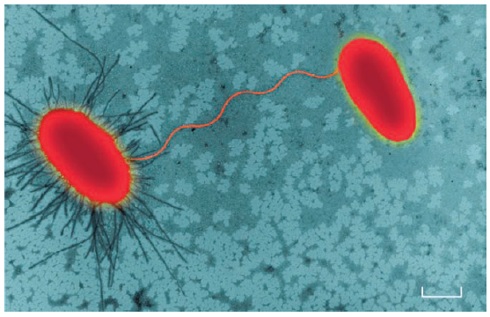
Proses Konjugasi pada Escherichia coli
Bakteri donor (F⁺)
Bakteri resipien (F⁻)

Slide 39
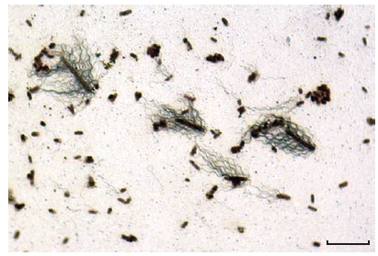
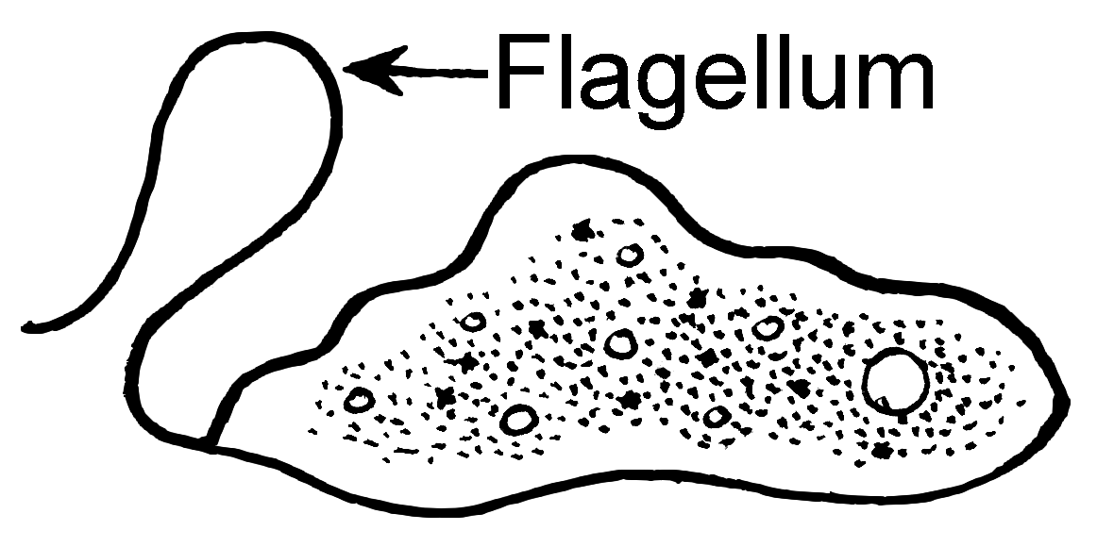
Flagela
Protein yang memanjang dari permukaan sel bakteri
Berperan dalam pergerakan bakteri

Slide 40
Flagela
Macam-macam flagela berdasarkan letaknya :
Monotrikus : flagel hanya terletak di salah satu “kutub” sel bakteri
Lopotrikus : sekumpulan flagel di salah satu “kutub” sel bakteri
Peritrikus : flagel menyebar di seluruh permukaan sel bakteri
Amfitrikus : flagel terdapat di kedua “kutub” sel bakteri

Slide 41
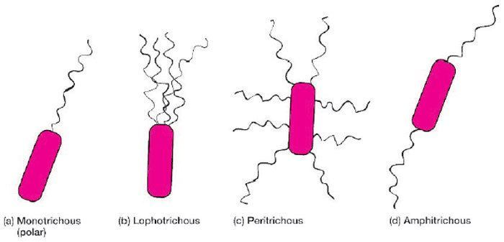
Macam-macam Letak Flagela

Slide 42
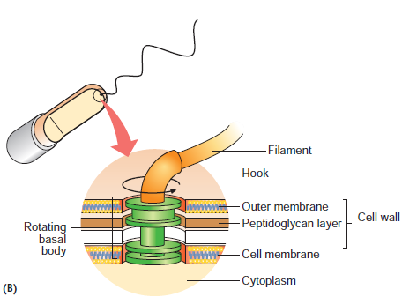
Pergerakan Bakteri Menggunakan Flagella
Perputaran flagellum berbalikan arah dengan jarum jam akan mengakibatkan bakteri bergerak maju

Slide 43
Struktur Jamur (Fungi)
Badan jamur disebut dengan Talus (Thallus)
Talus merupakan badan vegetatif tanaman yang tidak memiliki akar, daun, batang dan jaringan pengangkut sejati
Bentuk talus pada jamur bermacam-macam, mulai dari ragi hingga jamur makroskopis
Sel-sel jamur memiliki dinding sel yang mengandung kitin

Slide 44
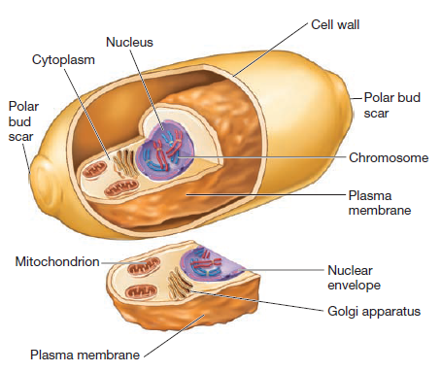
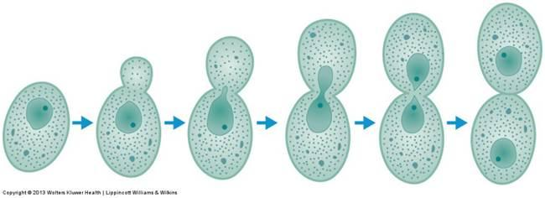
Struktur Jamur (Fungi)
Macam-macam jamur :
Ragi (yeast) : adalah jamur sel tunggal, dapat berkembang biak secara seksual (dengan spora) maupun aseksual (dengan pertunasan), Contoh Candida albicans dan Saccharomyces cerevisiae
Reproduksi ragi dengan pertunasan

Slide 45
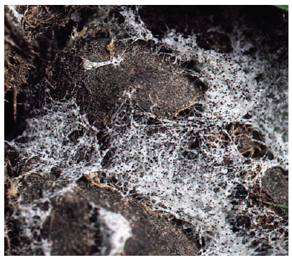
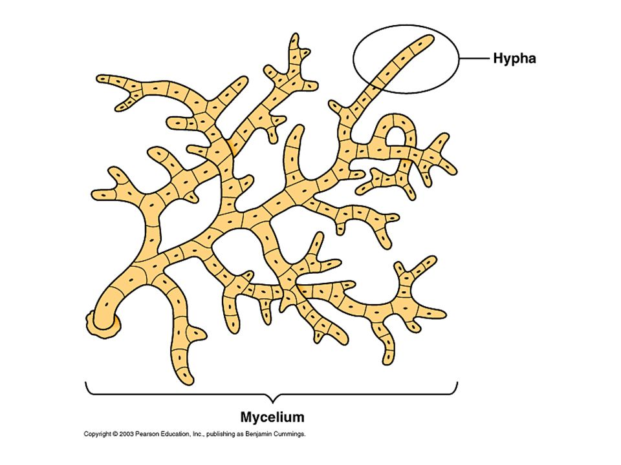
Struktur Jamur (Fungi)
Cendawan (Molds) : terbentuk dari hifa yang tersusun menjadi miselium
Hifa adalah sel yang memanjang seperti benang dan bercabang-cabang

Slide 46
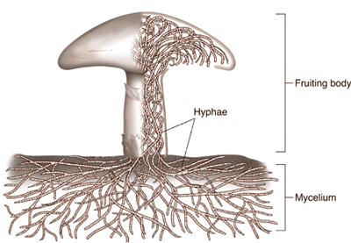
Struktur Jamur (Fungi)

Slide 47
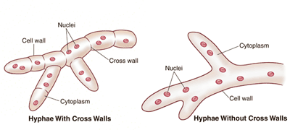
Struktur Jamur (Fungi)
Macam-macam hifa :
Tidak bersepta (bersekat)
Bersepta (bersekat)

Slide 48
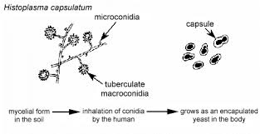
Jamur Dimorfik
Adalah jamur yang bisa beganti bentuk dari ragi di tubuh hewan menjadi cendawan di kondisi lingkungan luar
Hal ini untuk menyesuaikan dengan kondisi lingkungan (tekanan CO₂, suhu, nutrisi)
Perubahan ini dinamakan YM shift → Yeast (Y) to Mycelial (M) form

Slide 49
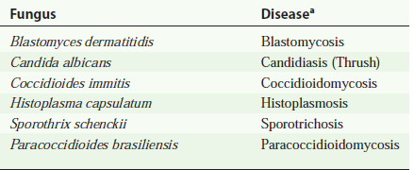
Beberapa Spesies Jamur Dimorfik

